Slide 1
概率论与数理统计
数学学院 陈莉

Slide 2
频率与概率
一、探索概率定义的历程
二、频率及其性质
三、概率的统计定义
四、概率的公理化定义
五、概率的性质

Slide 3

一、探索概率定义的历程

Slide 4
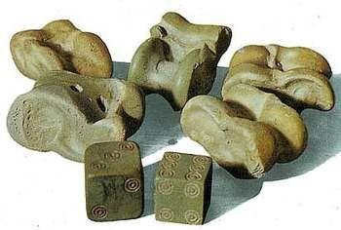
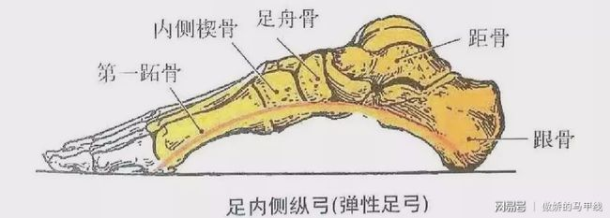
机会游戏与人类相伴已有数千年历史了，直到今天它仍然是人们最迷恋的活动之一。
公元前3500年，古埃及人在一种“猎犬与豺狼”的板盘游戏中，用投掷距骨的结果决定猎犬与豺狼移动的步数。

Slide 5
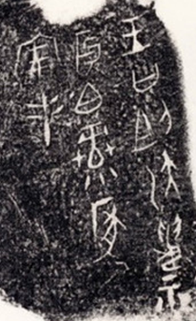
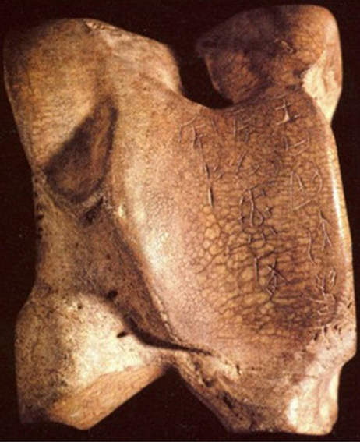
1936年，中国安阳殷墟考古发现：一块（商朝）牛左距骨，其上刻有罕见的晚商“记事刻辞”
刻辞今译：商王（很可能是商代末王纣辛）表示，分割这个在白山的山麓猎获的牲体（应即此距骨之野牛），并将祭肉分给宰丰（此人常侍商王出猎）。
用途：复旦大学刘钊教授认为，这是商王做游戏的器物。

Slide 6
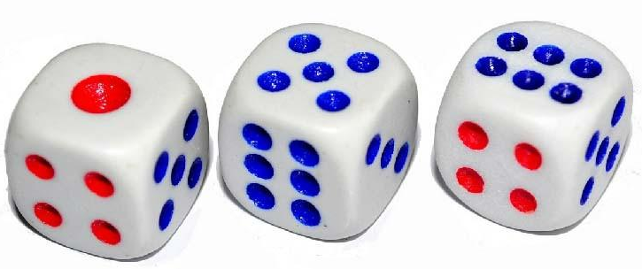
公元前3000年
伊拉克北部发现一颗陶制的骰子，其对面点数为2和3，4和5 ，6和1
公元前1400年
出现了现在使用的骰子，其对面点数为1和4，2和5 ，3和6

Slide 7
公元960年
意大利主教韦伯尔德（Wibold）把人的品德归纳为56种，每一种对应于掷3颗骰子的一个结果。算命者掷3颗骰子，主教就告诉他的品德是什么。
这说明：当时人们已经会计算排列组合问题了

Slide 8
1494年
意大利修道士巴乔罗（Luca Pacciolo）在其著作《算术、几何、比例和比值要义》中提出赌博问题
两人相约赌若干局，先赢s局着获胜。现在甲赢a局(a<s)，乙赢b局(b<s)时赌博终止了，问应该如何分配赌金？
巴乔罗的解法:
按甲乙已经赢得的局数分配赌金
例如：当 s=3, a=2, b=1时，就按2:1分配赌金
卡丹(J.Cardan) 和塔塔利亚(N.Tartaglia) 认为巴乔罗的方案没有考虑甲乙双方取得最终胜利还需要赢得的局数。

Slide 9
17世纪
中叶
法国贵族德.梅勒(de Mere) 向帕斯卡(B.Pascal) 重提该问题。
帕斯卡与费马(P.Fermat)进行通讯讨论。
两人相约赌若干局，先赢s局着获胜。现在甲赢a局(a<s)，乙赢b局(b<s)时赌博终止了，问应该如何分配赌金？
1654年
帕斯卡在给费马的信中给出了该问题的解法
费马、惠更斯(C.Huygens) 也用不同的方法给出了正确的解法
帕斯卡的信被公认为是概率论的第一篇文献
上述讨论结晶了“概率”、“数学期望”等基本概念

Slide 10
问题：如何定义一个事件发生的概率？
1782年，拉普拉斯：概率论报告，轮事件原因概率
1837年，高斯：打靶概率研究报告
1846年，布尼亚科夫斯基：数学概率论基础
1900年，希尔伯特：在国际数学家大会上报告“数学问题”
1902年，勒贝格：积分、长度和曲面
1930年，勒贝格的理论发展到了严格表述概率论公理化所必须的程度
1933年，柯尔莫哥洛夫：给出了概率论公理化的完整结构

Slide 11
二、频率及其性质

Slide 12
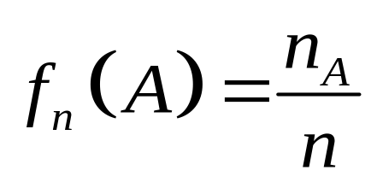
频率的定义
设在n次重复试验中，事件A出现n_{A}次，则称n_{A}为事件A在这n次试验中出现的频数，称比值
n_{A} / n
为事件A在这n次试验中出现的频率，记为f_{n}(A)，即

Slide 13
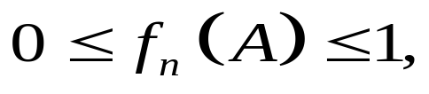
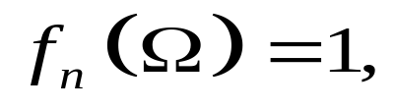
频率的性质
（1）非负性
（2）规范性
（3）有限可加性
若有限个事件 A₁, A₂, ..., A_{k} 两两互不相容，则

Slide 14

试验者 | 抛币次数n | “正面向上”次数 | 频率
德∙摩根 | 2084 | 1061 | 0.518
蒲丰 | 4040 | 2048 | 0.5069
皮尔逊 | 12000 | 6019 | 0.5016
皮尔逊 | 24000 | 12012 | 0.5005
维尼 | 30000 | 14994 | 0.4998
罗曼诺夫斯基 | 80640 | 39699 | 0.4923
问题：频率有什么规律？

Slide 15
三、概率的统计定义

Slide 16
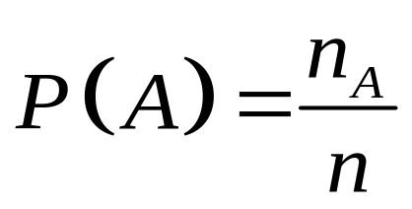
概率的统计定义
设事件A在n次重复试验中发生的次数为n_{A}，若当n充分大时，频率 n_{A} / n 在某数值p附近摆动，且摆动的幅度随着n的增加越来越小，则称数值p为事件A的概率，记为

Slide 17
概率的统计定义：简单易懂
2008北京奥运会开幕式时间的确定问题
国际奥委会给出的选项：7.25， 8.1， 8.7
北京市气象台对北京30年历史气象资料分析，得出结论：
北京在8月8日到8月24日这段时间出现暴雨、高温的频率非常小, 暴雨只出现过一次, 其他极端恶劣天气几乎没有。
开幕式时间：2008年8月8日

Slide 18

概率的统计定义：简单易懂
概率的统计定义：计算概率需要大量试验
问题：如何给出概率的严谨定义？

Slide 19

四、概率的公理化定义

Slide 20
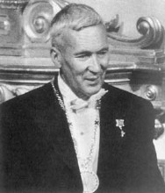
1933年，柯尔莫哥洛夫在他的《概率论基础》一书中首次给出了概率的公理化定义和一套严密的公理体系。
柯尔莫哥洛夫的公理化方法成为现代概率论的基础，使概率论成为严谨的数学分支。
柯尔莫哥洛夫
安德列·柯尔莫哥洛夫(1903.4.25-1987.10.20)
20世纪苏联最杰出的数学家，也是20世纪世界上为数极少的几个最有影响的数学家之一。
他的研究几乎遍及数学的所有领域，做出许多开创性的贡献。

Slide 21


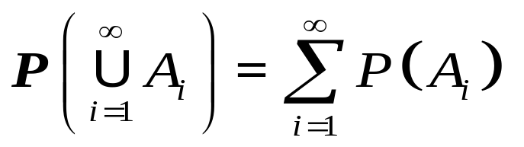
设随机试验E的样本空间为Ω，对于E中的每一个事件A 赋予一个实数 P(A)，称为事件A 的概率,如果集合函数P(.)满足以下三个公理:
（1）非负性
（2）规范性
（3）可列可加性
若可列个事件 A₁,A₂,…,A_{n},… 两两互不相容，则

Slide 22
统计定义Vs 公理化定义
统计定义
公理化定义
（1）非负性
（1）非负性
（2）规范性
（2）规范性
（3）有限可加性
（3）可列可加性

Slide 23
概率的应用
人工智能
自动控制
抽样调查
保险行业
可靠性理论
物理学
化学
地震预报
天气预报
机械工程
水利工程
通信工程
建筑工程
金融工程
测绘工程

Slide 24



绘制地图：误差分析，平差技术，……

Slide 25

地图
误差分析，平差技术，……
手机导航
卫星定位系统
随机控制，……
全球四大卫星导航系统
中国：北斗
美国：GPS
俄罗斯：Glonass
欧盟：Galileo

Slide 26
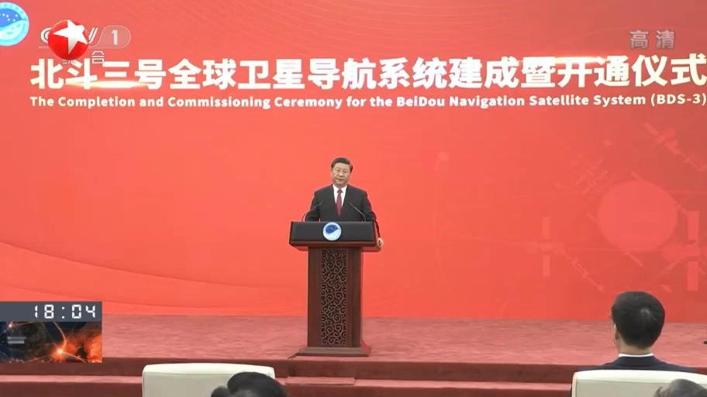

Slide 27
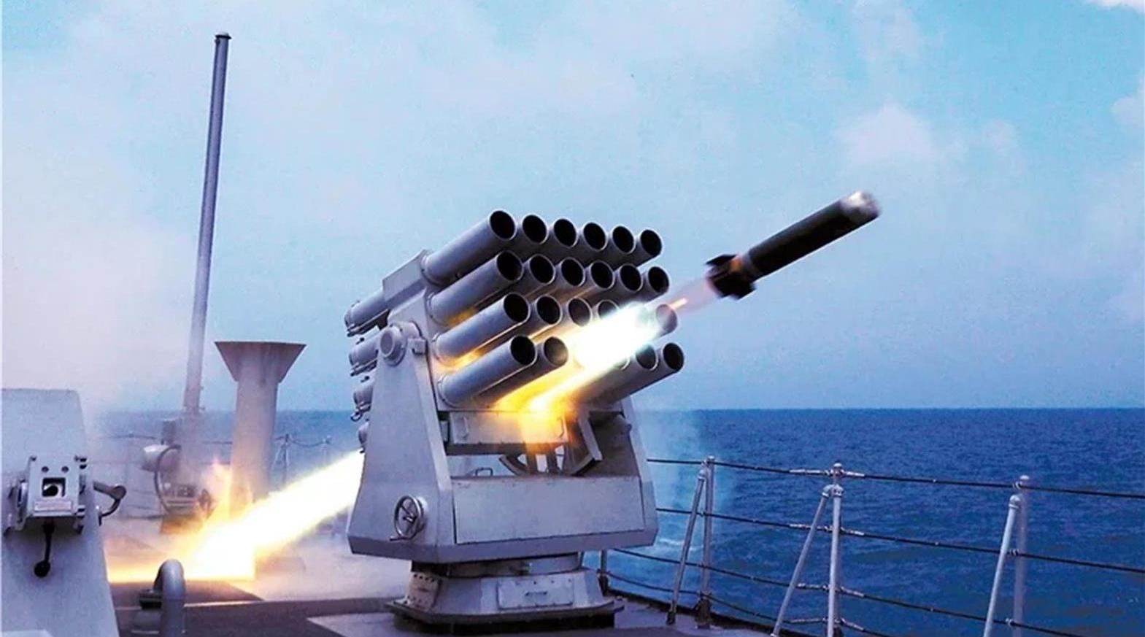
中国下决心研发北斗
1996年，解放军在台海演戏时，美国将GPS信号关闭，导致中国东风导弹射偏上百公里

Slide 28
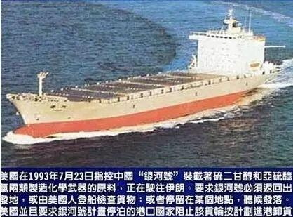
在1993年的“银河号”事件中，美国就是将GPS信号关闭，使船只在大海上找不到方向而不得已停下来，飘荡33天，美国借此机会以获得情报为由，指控“银河号”货轮向伊朗运输制造化学武器的原料，威胁要对中国进行制裁

Slide 29
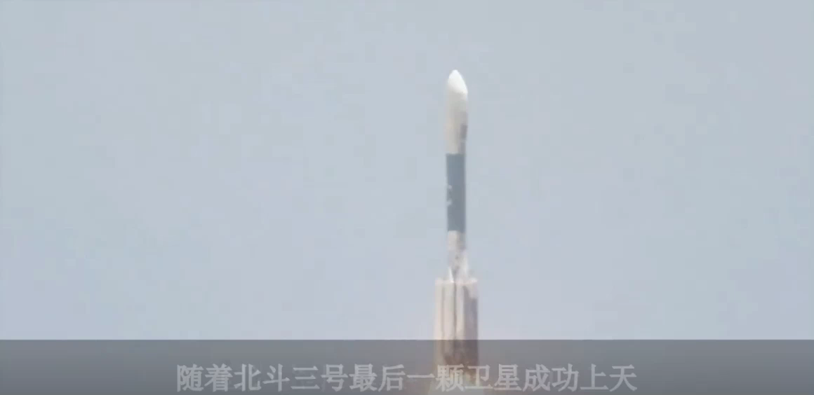

Slide 30

五、概率的性质

Slide 31
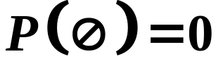
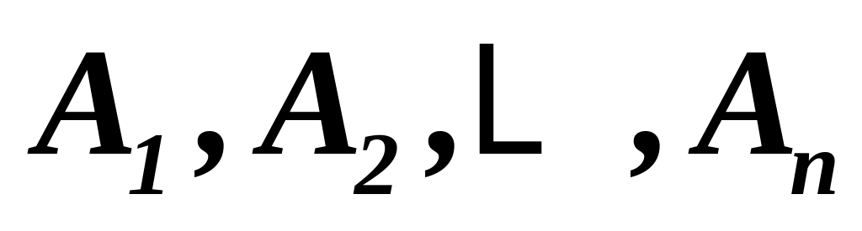

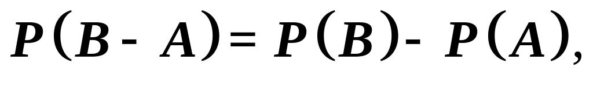
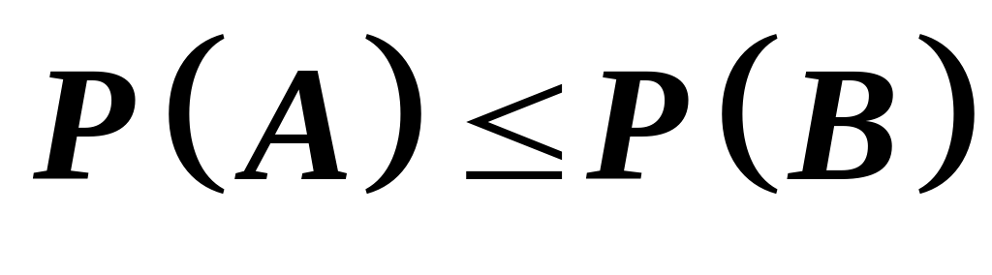

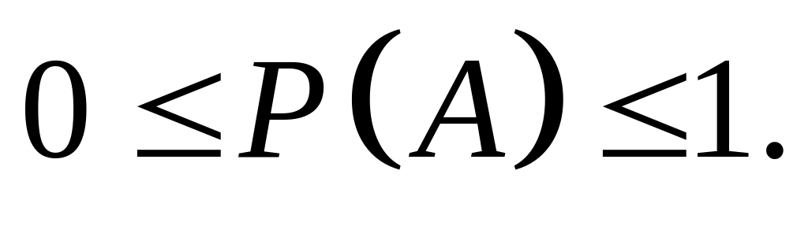
性质1
性质2 （有限可加性）
若
两两互不相容，则
性质3 如果 ，则
性质4

Slide 32
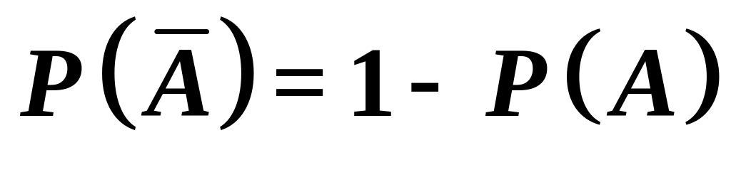

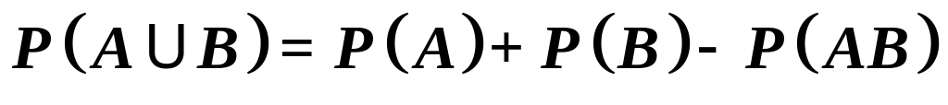

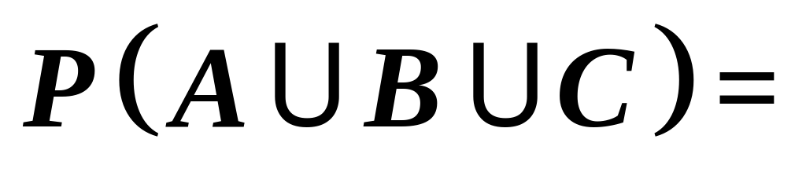
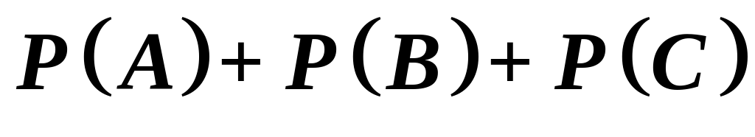
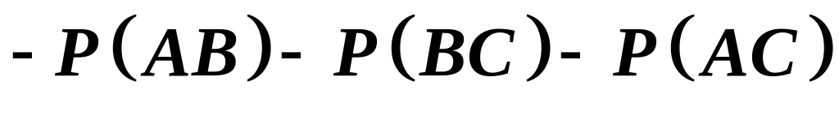
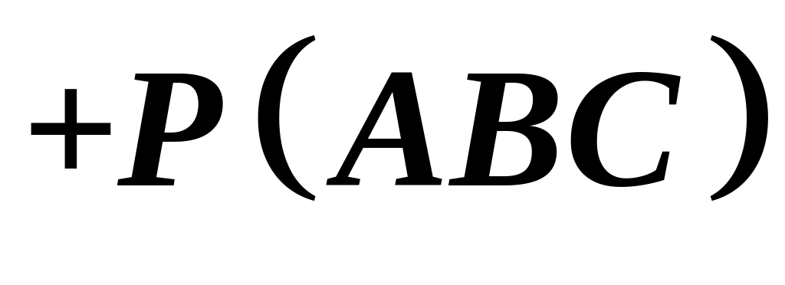
性质5
性质6
推论

Slide 33

多选题
设A,B为两个随机事件，则（ ）
A
P(A∪B) = P(A)+P(B)
B
P(A∪B) = P(A)+P(B) ̶ P(AB)
C
D
提交

Slide 34
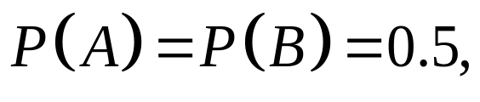
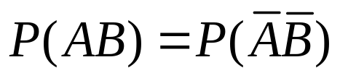
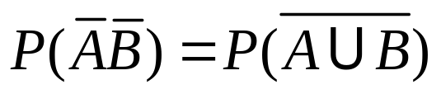



例1 已知
证明
证

Slide 35

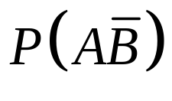
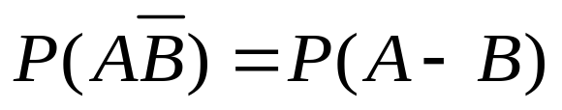



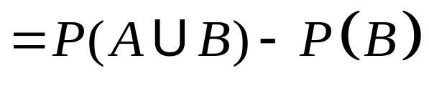

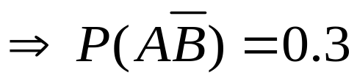
例2 已知
求
解

Slide 36


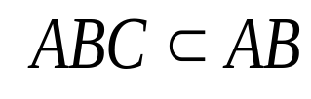


例3 已知
求 A,B,C 中至少有一个发生的概率。
解

Slide 37

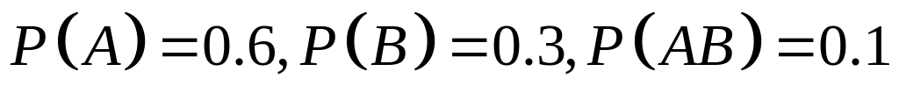


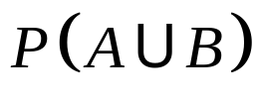


例4 某人外出旅游两天，据天气预报知：
第一天下雨的概率为0.6，第二天下雨的概率为0.3，两天都下雨的概率为0.1, 试求下列事件的概率：
第一天下雨，第二天不下雨；
(2) 至少有一天下雨。
解 设 A = “第一天下雨”，B = “第二天下雨”
则
(1) 第一天下雨第二天不下雨的概率为
(2) 至少有一天下雨的概率为

Slide 38
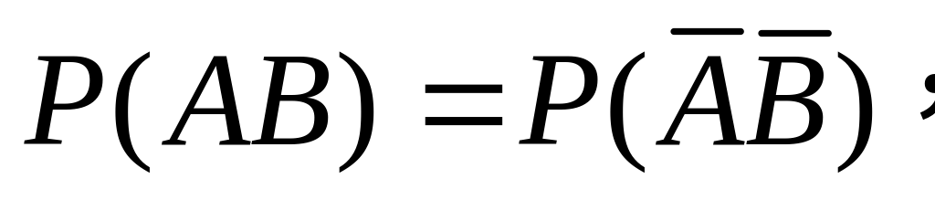
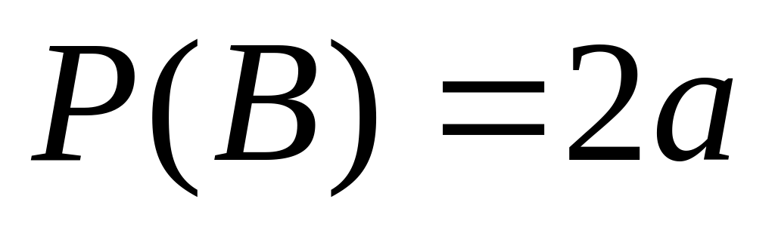
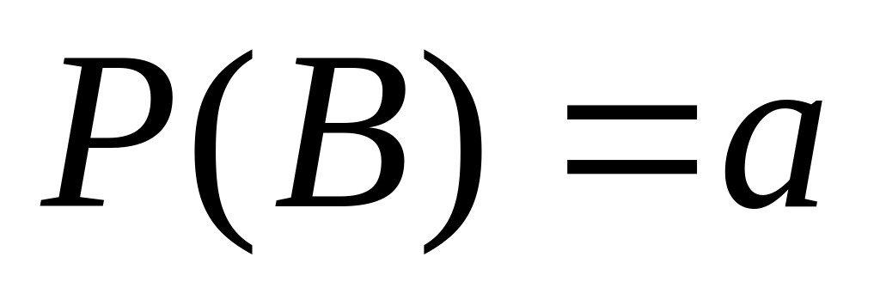
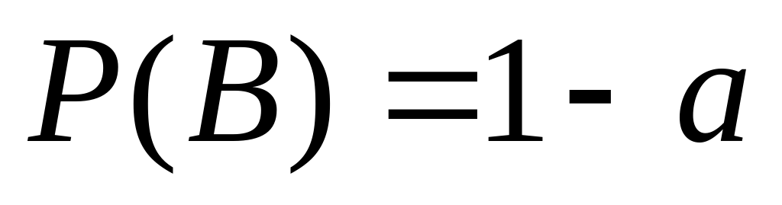
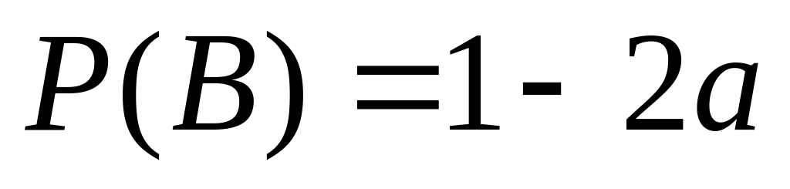
单选题
设P(A)=a，且 则P(B) = （ ）
A
B
C
D
提交

Slide 39

Thank you

